Slide 1

Tiết 3 - Bài 2:
MỘT SỐ OXIT QUAN TRỌNG

Slide 2
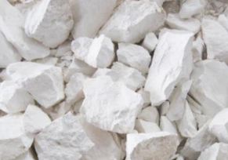
A. CANXI OXIT
( CaO )
- Canxi oxit tên thông thường là vôi sống. Caxi oxit thuộc loại oxit ba zơ.
I. Canxi oxit có những tính chất nào ?
(Tự đọc SGK)

Slide 3
II. Canxi oxit có những ứng dụng gì?

Slide 4

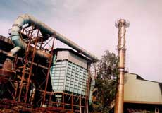
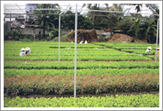

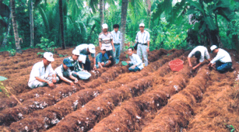
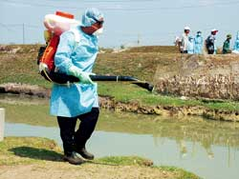
X©y dùng
SX ®Êt ®Ìn
Khö chua
øng dông
CaO
Khử trïng
diÖt nÊm

Slide 5
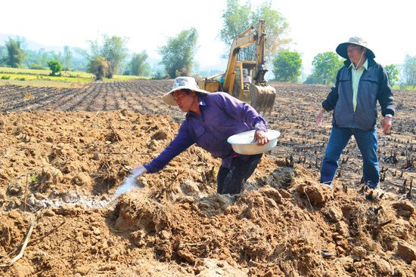
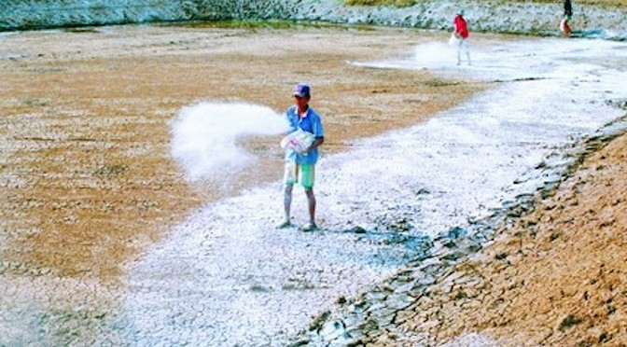
Trong trồng trọt
Trong nuôi trồng thủy sản

Slide 6
II. Canxi oxit có những ứng dụng gì?
- Dùng trong công nghiệp luyện kim và làm nguyên liệu cho công nghiệp hóa học.
- Dùng để khử chua đất trồng trọt, xử lí nước thải công nghiệp, sát trùng, diệt nấm, khử độc môi trường,…
- Dùng làm chất hút ẩm.

Slide 7
IV. ĐIỀU CHẾ CANXI OXIT
1. Nguyên liệu
- Nguyên liệu để sản xuất canxi oxit là đá vôi (chứa CaCO₃).
- Chất đốt là than đá, củi, dầu, khí tự nhiên,…

Slide 8
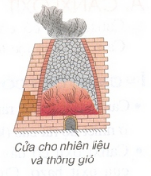
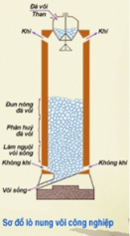
Hình 1.4 Sơ đồ lò nung vôi thủ công
Hình 1.5 Sơ đồ lò nung vôi công nghiệp

Slide 9
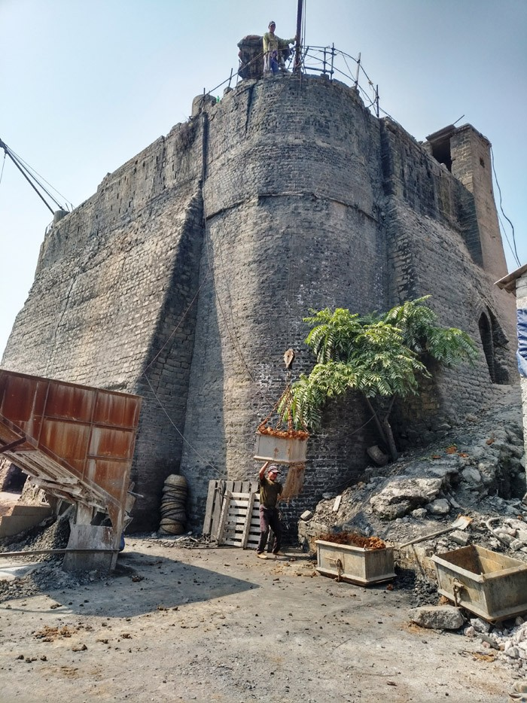
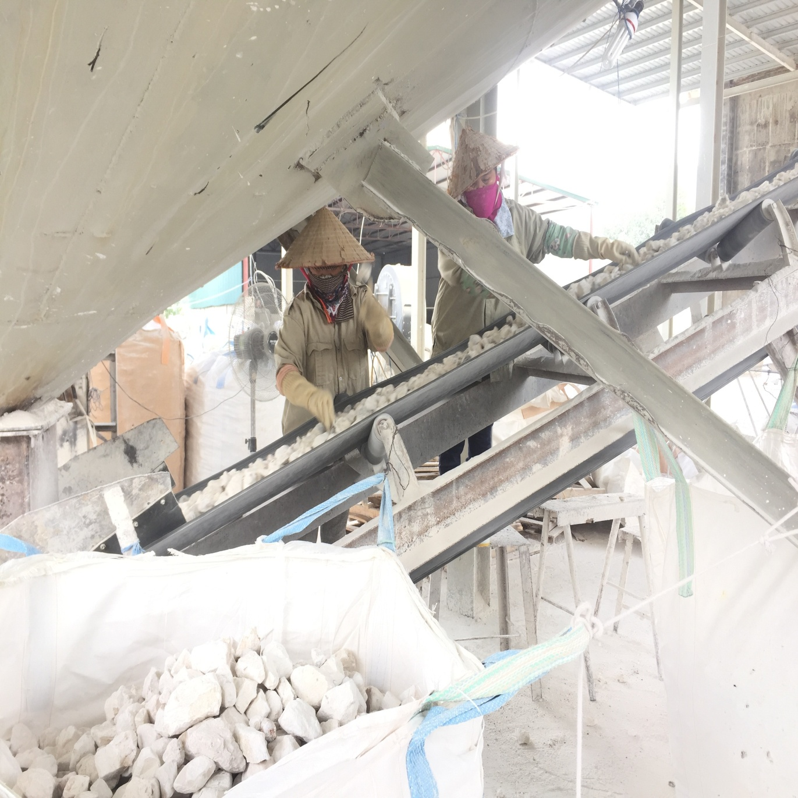

Slide 10
Lò SX vôi

Slide 11


2. Các phản ứng hóa học xảy ra khi nung đá vôi
+ Than cháy sinh ra khí CO₂ và tỏa nhiều nhiệt:
+ Nhiệt sinh ra phân hủy đá vôi ở khoảng trên 900°C

Slide 12
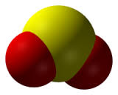
B. LƯU HUỲNH DIOXIT (Khí Sunfurơ – SO₂)

Slide 13
I. LƯU HUỲNH ĐIOXIT CÓ NHỮNG TÍNH CHẤT GÌ?
( Đọc SGK)

Slide 14
II. LƯU HUỲNH ĐIOXIT CÓ NHŨNG ỨNG DỤNG GÌ?
Thuốc
diệt
nấm
Mốc
SO₂
Axit
H₂SO₄
Tẩy trắng bột gỗ

Slide 15
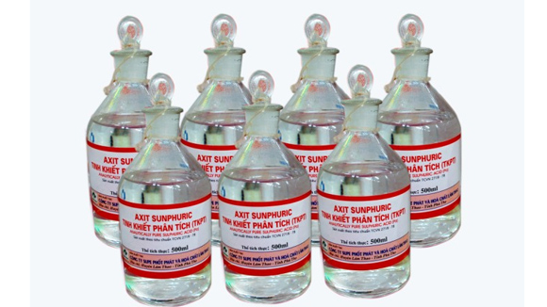
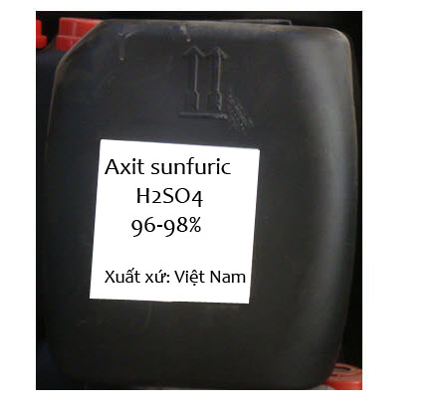
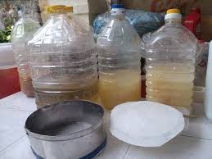
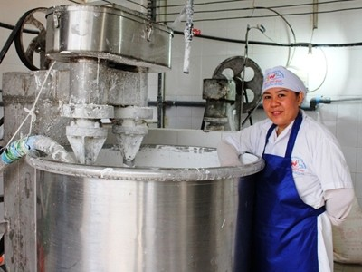
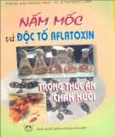
Sản xuất axit sunfuric
Tẩy trắng bột gỗ trong công nghiệp giấy
Làm chất diệt nấm mốc.

Slide 16
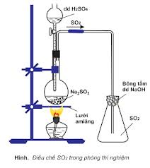
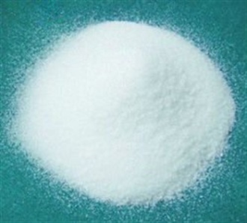
III. SẢN XUẤT LƯU HUỲNH ĐIOXIT NHƯ THẾ NÀO?
Trong phòng thí nghiệm:
Có 2 cách:
- Cho muối sunfit tác dụng với axit, thu khí SO₂ bằng cách đẩy không khí.
Na₂SO₃ + H₂SO₄ → Na₂SO₄ + H₂O + SO₂

Slide 17
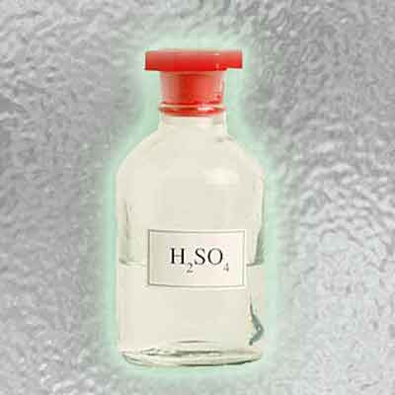
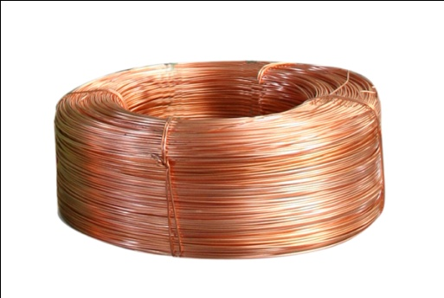
Đun nóng H₂SO₄ đặc với Cu

Slide 18
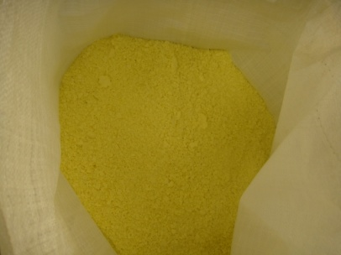
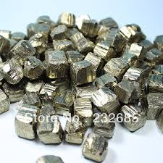
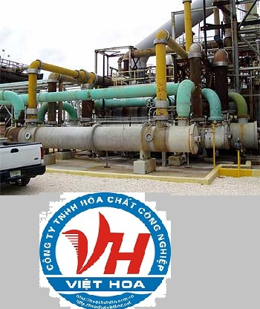
2. Trong công nghiệp
Đốt lưu huỳnh trong không khí.
S + O₂ → SO₂
Đốt quặng pirit sắt (FeS₂) thu được SO₂
4FeS₂ + 11O₂ → 2Fe₂O₃ + 8SO₂

Slide 19
Bài tập
Câu 1: Oxit được dùng làm chất hút ẩm (chất làm khô) trong phòng thí nghiệm là
A. CuO B. ZnO C. PbO D. CaO
Câu 2: Sản phẩm của phản ứng phân hủy canxi cacbonat bởi nhiệt là:
A. CaO và CO B. CaO và CO₂ C. CaO và SO₂ D. CaO và P₂O₅
Câu 3: Để phân biệt 2 lọ mất nhãn đựng CaO và MgO ta dùng:
A. HCl B. H₂O, quỳ tím. C. HNO₃ D. không phân biệt được.
Câu 4: Vôi sống có công thức hóa học là
A. Ca B. Ca(OH)₂ C. CaCO₃ D. CaO
Câu 5: Hòa tan hết 5,6 gam CaO vào dung dịch HCl 14,6% . Khối lượng dung dịch HCl đã dùng là:
A. 50 gam B. 40 gam C. 60 gam D. 73 gam

Slide 20
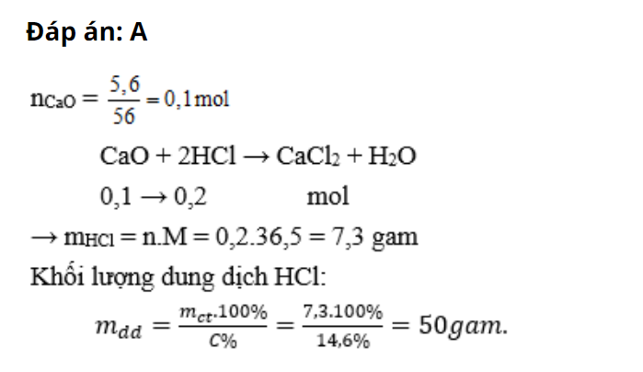

Slide 21
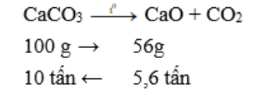
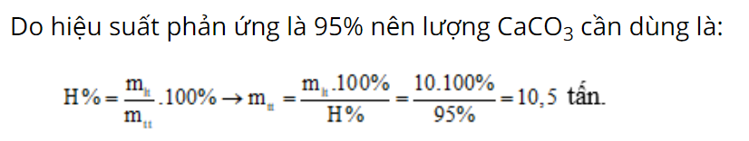
Câu 6: Để thu được 5,6 tấn vôi sống với hiệu suất phản ứng đạt 95% thì lượng CaCO₃ cần dùng là
A. 9,5 tấn B. 10,5 tấn C. 10 tấn D. 9,0 tấn
Giải

Slide 22
* Bài tập 7: Có những chất khí sau:CO₂, H₂, N₂, SO₂, O₂. Hãy cho biết chất nào có tính chất sau:
a/ Cháy được trong không khí.
b/ Tác dụng được với nước tạo thành dung dịch axit.
c/ Đổi màu giấy quỳ tím ẩm thành đỏ.
d/ Làm đục nước vôi trong.

Slide 23
Làm bài tập 1- SGK
Bài 1. SO_{2(k)}+Ca(OH)_{2(dd)}→CaSO_{3(r)} + H₂O_{(l)}
SO_{2(k)} + H₂O_{(l)} ⎯→ H₂SO₃ _{(dd)}
SO_{2(k)} + Na₂O_{(r)} ⎯→ Na₂SO_{3(r)}
H₂SO_{3(dd)}+Na₂O_{(r)}→Na₂SO_{3(r)} + H₂O_{(l)}
Na₂SO_{3(r)}+H₂SO₄→Na₂SO_{4(dd)}+H₂O_{(l)}+SO_{2(k)}

Slide 24
HƯỚNG DẪN VỀ NHÀ
- Làm bài tập 1, 2, 3, 5, 6 / sgk trang 11.
Bài 6: + Tính số mol hai chất SO₂ và Ca(OH)₂.
+ Lập tỉ lệ số mol để xác định chất nào còn dư, chất
nào phản ứng hết. Tính theo số mol chất phản ứng hết.
- Nghiên cứu, chuẩn bị trước bài 3: Tính chất hóa học của axit.

